Slide 1
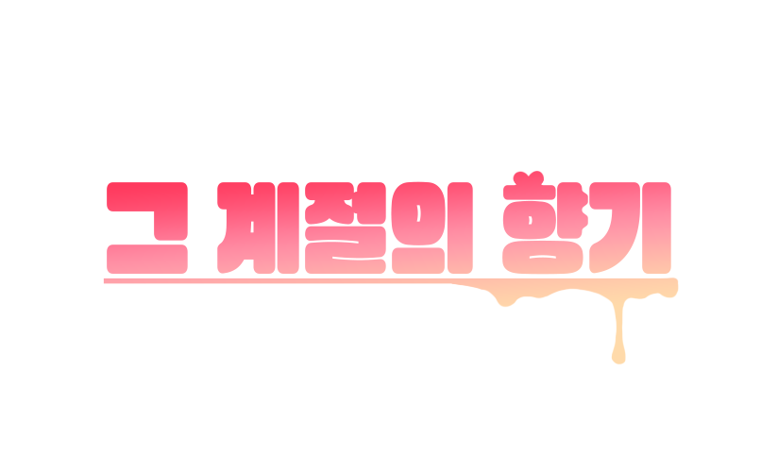

Slide 2

작업 내용 – 불러오기 화면
저장파일 UI 6개 (400px * 400px 이상)
진행중인 개월, 시나리오 타이틀
화면 스크린샷(인게임 기능)
저장한 시기
나가기 아이콘 (200px * 200px 이상)
나가기 버튼(클릭하면 타이틀로)
빈 저장파일 아이콘 (200px * 200px 이상)
비어있는 저장파일을 나타내는 아이콘
확인 팝업 (1920px * 1080px) - 선택사항
어두운 검은 반투명 팝업창
예, 아니오 띄울 거임
설정창 – 확인 팝업이랑 같은 디자인
04 / 16 (일) 마감

Slide 3
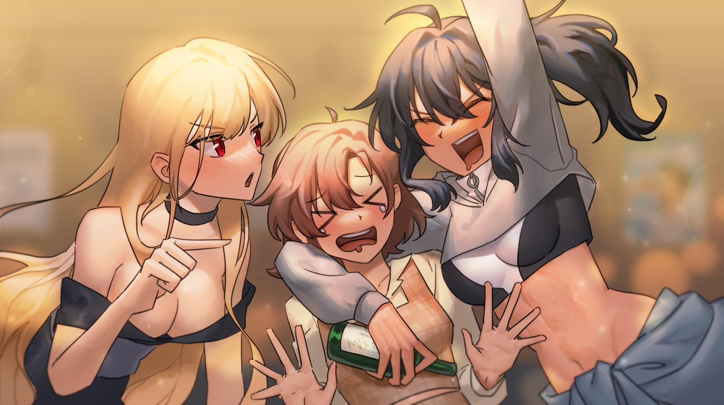
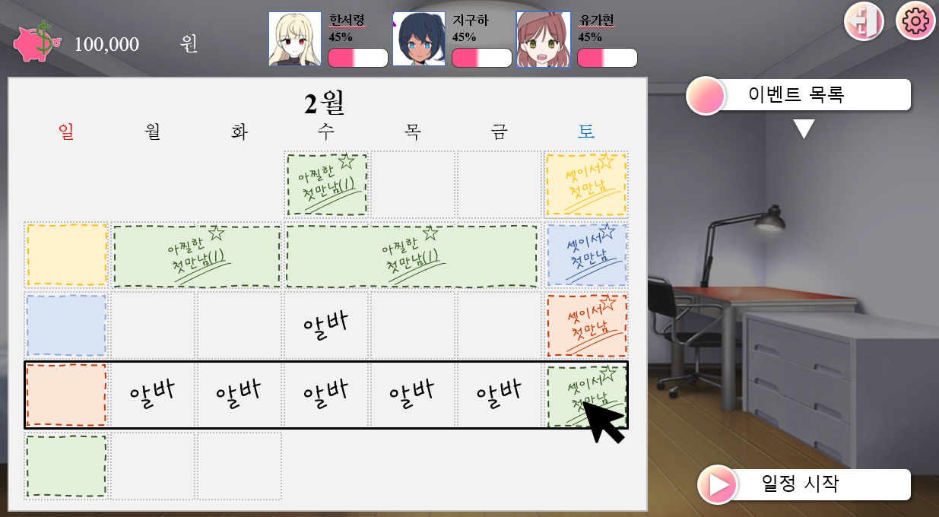



2월 | 아찔한 첫 만남
X월 | 에피소드 명
2023.02.10 20:08
20XX.XX.XX 00:00

Slide 4
2월 | 아찔한 첫 만남
X월 | 에피소드 명
2월 | 아찔한 첫만남 23/02/10 20:08
를 불러옵니다.
2023.02.10 20:08
20XX.XX.XX 00:00
네
아니요

